Slide 1
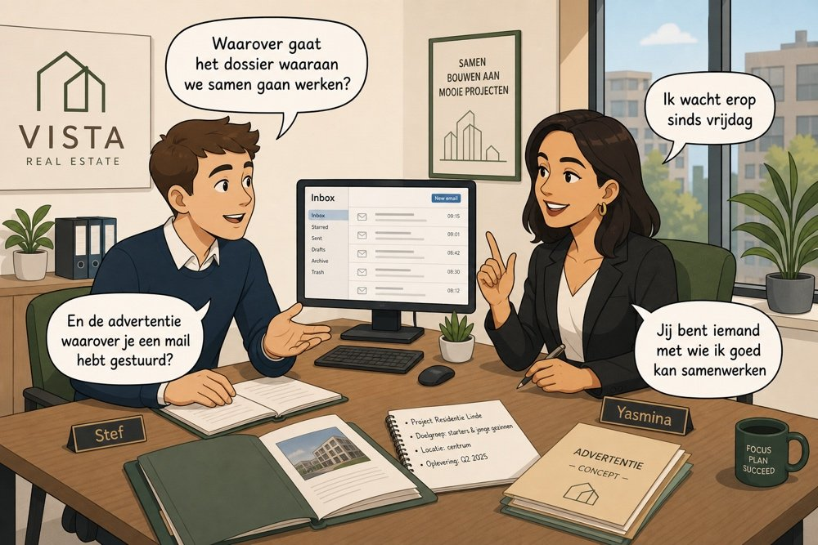
De klant begrijpen
SÉANCE 03 / 19
SÉQUENCE
5.3
Met wie, waarover, eraan — relatifs avec préposition et adverbes pronominaux
Palier 5 · Van opdracht tot verkoop
Livret p. 11–14a
Notes:
Séance centrée sur « le sommet du palier » : le relatif avec préposition (de klant met wie…, de woning waaraan…) et les adverbes pronominaux (ik wacht erop, daarover kom ik terug), y compris coupés en deux. Activités : exercice 6 (persoon of ding), écoute de la visite (exercice 7), TAAK 3 (la rondleiding) et D3 (verbes + prépositions fixes).

Slide 2



Mission du jour
PLAN
Livret p. 11–14a
DÉROULÉ
≈ 90 min (indicatif)
EN FIN DE SÉANCE, JE SAIS…
Parler d’une personne (met wie) ou d’une chose (waaraan, waarover) et remplacer un groupe par er- / daar- + préposition.
1
Rappel die / dat
5'
2
5.3 · pourquoi ce point est décisif
10'
3
Grammaire : wie, waar-, er-
15'
LANGUE CIBLE
de klant met wie… · de woning waarover… · Ik wacht erop · Daarover kom ik zo terug · Waar heb jij zin in?
4
6 Persoon of ding ?
10'
5
7 Luisteren : de bezichtiging
10'
6
TAAK 3 · De rondleiding
15'
COMPÉTENCES
Choisir wie ou waar- + préposition · repérer les adverbes pronominaux coupés · écouter une visite · mener une visite guidée · relier verbe et préposition
7
D3 · Waar heb jij zin in ?
20'
8
Bilan
5'
Notes:
Durées indicatives sur 90 minutes. La séance couvre les pages 11 à 14a du livret. C’est la séquence la plus difficile du palier : laisser du temps aux exemples et faire manipuler le tableau waar / er / daar. La page 12 du livret est une planche illustrée (valkuil / oplossing / fusieregel), reprise ici en trois temps.

Slide 3
Échauffement : die ou dat ?
ÉCHAUFFEMENT
Hors syllabus
Oral · par deux · 3 min. Complétez avec die ou dat, puis dites où se trouve le verbe.
1. Het appartement …………… te huur staat, ligt in Elsene.
2. De klanten …………… morgen komen, willen een rijhuis.
3. Ik zoek een woning …………… vlak bij het station ligt.
4. Dat is het terras …………… op het zuiden ligt.
Notes:
Rappel de la séance 2. Faire dire l’article du mot de tête avant de choisir (het appartement, de klanten, de woning, het terras). Réponses : dat, die, die, dat.

Slide 4

Échauffement : die ou dat ?
ÉCHAUFFEMENT
✓ CORRECTIE
Hors syllabus
Oral · par deux · 3 min. Complétez avec die ou dat, puis dites où se trouve le verbe.
ATTENTION
1. Het appartement dat te huur staat, ligt in Elsene.
2. De klanten die morgen komen, willen een rijhuis.
3. Ik zoek een woning die vlak bij het station ligt.
4. Dat is het terras dat op het zuiden ligt.
het + singulier → dat ; de ou pluriel → die.
Le verbe conjugué est en dernière position : staat, komen, ligt, ligt.
Notes:
Rappel de la séance 2. Faire dire l’article du mot de tête avant de choisir (het appartement, de klanten, de woning, het terras). Réponses : dat, die, die, dat.

Slide 5
Séquence 5.3 : comprendre le client
FOCUS
Livret p. 11
Le sommet du palier : « le client avec qui j’ai rendez-vous », « j’y reviendrai ».
Focus : lignes 2, 6, 7 et 9
«Waarover gaat het dossier waaraan we samen gaan werken?»
«…de advertentie waarover je een mail hebt gestuurd»
«Ik wacht erop sinds vrijdag.» · «…iemand met wie ik goed kan samenwerken.»
QUESTION À LA CLASSE
Quelle différence entre « avec qui » et « waarover » ? Personne ou chose ?
Notes:
Réponse : met wie = personne (iemand, de klant) ; waarover / waaraan = chose (het dossier, de advertentie). « Erop » remplace « op + chose » (op de foto’s ; ici : wachten op de foto’s). Le français vous tend ses pièges les plus sournois : lequel / auquel n’existent pas en néerlandais.

Slide 6
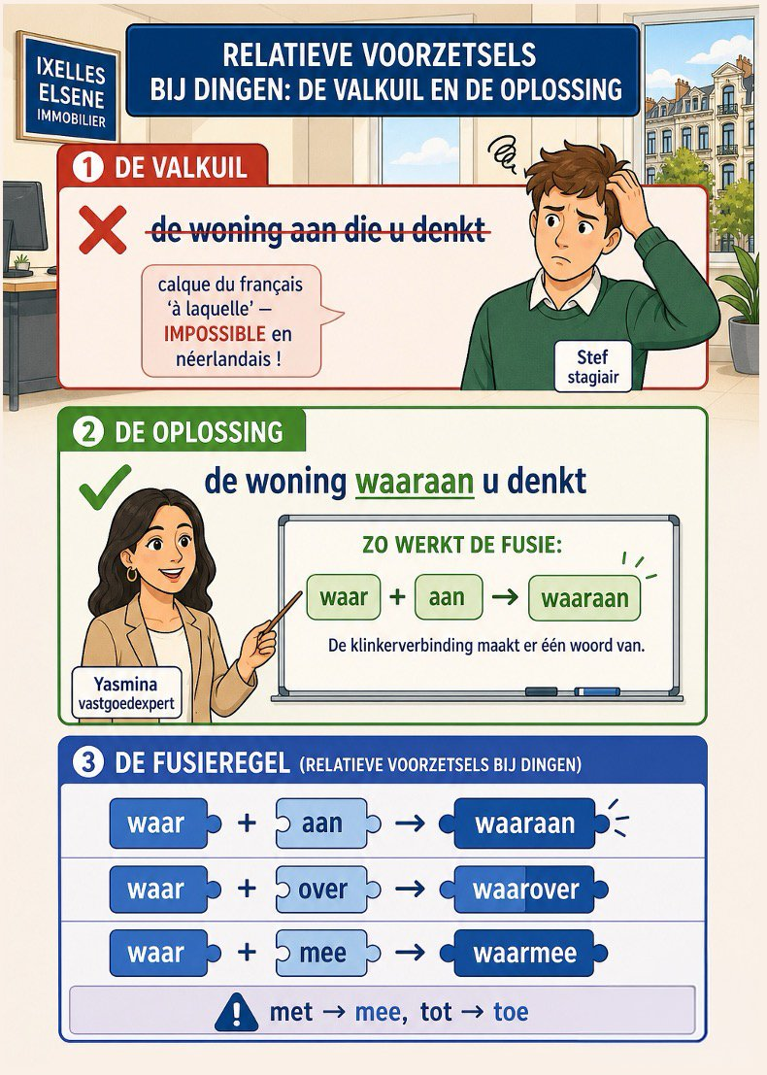

Relatieve voorzetsels bij dingen : de valkuil
GRAMMATICA
Livret p. 12
LA FUSION
✗ de woning aan die u denkt : calque de « auquel », impossible.
✓ de woning waaraan u denkt : waar + aan = waaraan.
waar + over = waarover · waar + mee = waarmee
⚠ met → mee · tot → toe
Notes:
Page 12 du livret : planche illustrée « Relatieve voorzetsels bij dingen : de valkuil en de oplossing ». Valkuil (piège) : traduire « auquel » par « aan die » est impossible en néerlandais. Oplossing : pour une chose, waar + préposition se soudent (« de klinkerverbinding maakt er één woord van »). Fusieregel : waar + aan → waaraan ; waar + over → waarover ; waar + mee → waarmee. Attention : met devient mee, tot devient toe.

Slide 7
Trois outils : wie, waar-, er-
GRAMMATICA
Livret p. 11–12
① PERSONNE
② CHOSE (relative)
③ CHOSE (pronom)
prép. + wie
waar + prép.
er / daar + prép.
de klant met wie ik een afspraak heb
iemand met wie ik goed kan samenwerken
de collega aan wie ik de mail stuur
de woning waaraan u denkt
het dossier waarover je een mail hebt gestuurd
het budget waarmee wij werken
Ik wacht erop sinds vrijdag.
Daarover kom ik zo terug.
Ik heb er twintig minuten op gewacht.
Piège pour francophones — En français : auquel, avec qui, j’y reviens. En néerlandais, pour une chose : ✗ aan die · ✗ op het. Pour une personne : la préposition reste avec wie (met wie).
Notes:
Trois cas à distinguer : (1) personne → préposition + wie ; (2) chose dans une relative → waar + préposition (soudé ou coupé : waaraan u denkt / waar u aan denkt) ; (3) chose déjà nommée, remplacée par un pronom → er + préposition (ou daar + préposition en début de phrase). Pour les personnes, on ne dit jamais « erop » : « Ik wacht op hem ». Tout adverbe pronominal en « er » peut se couper : « ik heb er twintig minuten op gewacht » (attention : à lire deux fois dans le dialogue du soir).

Slide 8
Le tableau de fusion : waar / er / daar + préposition
À RETENIR
Livret p. 12
PRÉPOSITION | WAAR + … (relative) | ER + … (pronom) | DAAR + … (début de phrase)
aan | waaraan | eraan | daaraan
over | waarover | erover | daarover
op | waarop | erop | daarop
voor | waarvoor | ervoor | daarvoor
van | waarvan | ervan | daarvan
in | waarin | erin | daarin
naar | waarnaar | ernaar | daarnaar
met → mee | waarmee | ermee | daarmee
tot → toe | waartoe | ertoe | daartoe
⚠ met → mee et tot → toe : ✗ waarmet · ermet → ✓ waarmee · ermee.
Notes:
Tableau de synthèse à faire compléter oralement colonne par colonne. D’autres prépositions suivent la même logique : bij → erbij / waarbij ; uit → eruit / waaruit ; om → erom / waarom (attention : « waarom » = pourquoi) ; achter → erachter. À l’oral, la forme « daar + prép. » se place plutôt en tête de phrase pour insister : « Daarover kom ik zo terug ».

Slide 9
Soudés ou coupés : la place du verbe
GRAMMATICA
Livret p. 11–12
L’adverbe pronominal peut être soudé ou coupé en deux. Dans la relative, le verbe reste à la fin.
objet
waar + aan
sujet
verbe → FIN
Soudé
De woning
waaraan
u
denkt
Le bien auquel vous pensez.
objet
liaison
sujet
prép.
verbe → FIN
Coupé
De woning
waar
u
aan
denkt
Même sens : waar … aan.
objet
liaison
sujet
tijd · quand
objet
verbe
Personne
De klant
met wie
ik
morgen
een afspraak
heb
Le client avec qui j’ai rendez-vous demain.
sujet
verbe
pronom
tijd · quand
prép.
participe
Er coupé
Ik
heb
er
twintig minuten
op
gewacht
Je l’ai attendu vingt minutes (le tram).
pronom
verbe
sujet
tijd · quand
prép.
participe
Daar coupé
Daar
heb
ik
al
aan
gedacht
J’y ai déjà pensé.
Notes:
Les deux dernières lignes viennent du dialogue du soir (« ik heb er twintig minuten op gewacht » ; « Daar heb ik al aan gedacht! ») : c’est l’occasion de montrer que le pronom (er / daar) saute vers l’avant et que la préposition reste près du verbe final. Dans la phrase 5, « Daar » en tête → inversion (heb ik).

Slide 10
6 Persoon of ding ? De klantendienst
COUCHE 2
Livret p. 13
Couche 2 · seul·e · 8 min. Complétez : prép. + wie (personne) ou waar- + préposition (chose).
1. De klant …………… ik morgen een bezichtiging heb, heet Claes. (personne)
2. De woning …………… u geïnteresseerd bent, is net verkocht. (geïnteresseerd zijn in — chose)
3. Het bod …………… de eigenaar wacht, komt misschien vandaag. (wachten op — chose)
4. De collega …………… ik dit dossier voorbereid, is op vakantie. (voorbereiden met — personne)
5. Het budget …………… wij praten, is realistisch. (praten over — chose)
Notes:
Coquille / précision : la consigne parle d’« adverbe pronominal » mais les items 1 et 4 sont des personnes → « met wie » (préposition + wie, pas un adverbe pronominal). Item 2 : « geïnteresseerd zijn in » → waarin ; variante coupée : « waar u in geïnteresseerd bent ». Item 4 : « voorbereiden » est séparable (ik bereid voor) ; dans la subordonnée la particule se ressoude : « ik dit dossier voorbereid ». Item 3 : « wachten op » → waarop.

Slide 11
6 Persoon of ding ? De klantendienst
COUCHE 2
✓ CORRECTIE
Livret p. 13
Couche 2 · seul·e · 8 min. Complétez : prép. + wie (personne) ou waar- + préposition (chose).
ATTENTION
1. De klant met wie ik morgen een bezichtiging heb, heet Claes. (personne)
2. De woning waarin u geïnteresseerd bent, is net verkocht. (geïnteresseerd zijn in — chose)
3. Het bod waarop de eigenaar wacht, komt misschien vandaag. (wachten op — chose)
4. De collega met wie ik dit dossier voorbereid, is op vakantie. (voorbereiden met — personne)
5. Het budget waarover wij praten, is realistisch. (praten over — chose)
Personne → préposition + wie.
Chose → waar + préposition (soudés ou coupés : waar u in geïnteresseerd bent).
Le verbe reste à la fin : bent · wacht · voorbereid · praten.
Notes:
Coquille / précision : la consigne parle d’« adverbe pronominal » mais les items 1 et 4 sont des personnes → « met wie » (préposition + wie, pas un adverbe pronominal). Item 2 : « geïnteresseerd zijn in » → waarin ; variante coupée : « waar u in geïnteresseerd bent ». Item 4 : « voorbereiden » est séparable (ik bereid voor) ; dans la subordonnée la particule se ressoude : « ik dit dossier voorbereid ». Item 3 : « wachten op » → waarop.

Slide 12




7 Luisteren — De bezichtiging
COUCHE 1
Livret p. 13
Dialogue de visite — lu deux fois par le professeur
Couche 1 · réception · seul · 10 min — un agent et un couple de clients visitent un bien.
1re écoute
2e écoute
Ensuite
Cochez les pièces visitées (a).
Notez les 3 questions des clients et la réponse de l’agent avec er + préposition (b, c, d).
Les clients veulent-ils un bod (e) ? Comparez à deux.
Notes:
Le texte du dialogue de visite n’est pas reproduit dans le livret principal (annexe) : lire le texte du dossier du professeur. La solution (pièces visitées, questions, réponses, décision des clients) dépend de ce texte : ne pas la déduire. Repérer surtout les réponses de l’agent avec « er + préposition » (erover, erin, eraan, ervoor…).

Slide 13
7 Luisteren — De bezichtiging : la grille
COUCHE 1
Livret p. 13
Notez des mots-clés (pièces, questions, réponses).
 | DE BEZICHTIGING | MOTS-CLÉS
a | Wat zijn de bezochte ruimtes?
b | Vraag 1 van de klanten + antwoord
c | Vraag 2 van de klanten + antwoord
d | Vraag 3 van de klanten + antwoord
e | Willen de klanten een bod uitbrengen?
Pièces : de woonkamer · de keuken · de slaapkamer · de badkamer · het terras · de kelder. Réponse de l’agent : cherchez erover · erin · eraan · ervoor…
Notes:
Grille projetée pour la mise en commun. Solution selon le texte lu par le professeur : ne pas improviser. Pour la mise en commun, demander aux étudiants de reformuler la réponse avec une phrase complète contenant l’adverbe pronominal (par exemple « Ik kom erop terug »).

Slide 14



TAAK 3 — De rondleiding : les deux rôles
ORAL
Livret p. 14
Trois rondes de 4 min : après chaque ronde, changez de carte et de rôle. Le 3e étudiant observe.
ROL A — De makelaar (u-vorm !)
ROL B — De klant(en)
Faites visiter le rijhuis de la TAAK 2, pièce par pièce
2 relatives : «Dit is de keuken die…»
2 adverbes pronominaux : «Daarover kom ik zo terug»
1 comparaison : groter dan · even duur als
Imprévu : «Daarop moet ik het antwoord opzoeken. Ik kom erop terug.»
Visitez et posez au moins 3 questions
Dont une avec waar + préposition : «Waarvoor dient deze ruimte? Waaraan moet ik denken?»
Cartes : ① couple pressé · ② client méfiant · ③ investisseur (de huurprijs)
A/B
Grille de l’observateur — relatives entendues · adverbes pronominaux · gestion de l’imprévu (que l’observateur glisse à mi-visite).
Notes:
Taak 3 (production orale, jeu de rôle). Trois rondes de 4 minutes ; l’observateur glisse l’imprévu à mi-visite : le client demande un détail que l’agent ignore, qui doit répondre « Daarop moet ik het antwoord opzoeken. Ik kom erop terug. » Préparer trois cartes de situation. Le rijhuis est celui de la TAAK 2 (Sint-Gillis, 150 m², 3 slpk.).

Slide 15
Boîte à outils : la rondleiding
WOORDENSCHAT
Hors syllabus
NEDERLANDS | FRANÇAIS
Dit is de keuken die in 2025 vernieuwd is. | Voici la cuisine qui a été rénovée en 2025.
Dit is de slaapkamer die op de tuin uitkijkt. | Voici la chambre qui donne sur le jardin.
Waarvoor dient deze ruimte? | À quoi sert cette pièce ?
Waaraan moet ik denken? | À quoi dois-je penser ?
Daarover kom ik zo terug. | J’y reviens dans un instant.
Daarop moet ik het antwoord opzoeken. Ik kom erop terug. | Je dois chercher la réponse. J’y reviendrai.
De keuken is groter dan u denkt. | La cuisine est plus grande que vous ne le pensez.
Piège : Daarop moet ik het antwoord opzoeken — l’adverbe en tête, donc inversion (verbe en 2e position). ✗ Daarop ik moet…
Notes:
Phrases utiles pour la TAAK 3. Faire repérer dans chaque phrase le verbe final de la relative (vernieuwd is, uitkijkt) et l’inversion après l’adverbe en tête. « Uitkijken op » (donner sur) : particule ressoudée dans la subordonnée : « die op de tuin uitkijkt ». Cette diapositive est un ajout hors syllabus.

Slide 16
TAAK 3 — Une visite réussie (modèle)
DIALOOG
Hors syllabus
1 Makelaar : «Welkom! Dit is de woonkamer, die op het zuiden ligt.»
2 Klant : «Mooi licht! En de keuken?»
3 Makelaar : «Dit is de open keuken die in 2025 vernieuwd is. Ze is groter dan u denkt.»
4 Klant : «Waarvoor dient die kleine kamer?»
5 Makelaar : «Dat is het bureau, ideaal voor een klant die thuis werkt. Daar kunt u ook een kinderkamer van maken.»
6 Klant : «Waaraan moet ik denken als ik de badkamer wil vernieuwen?»
7 Makelaar : «Daarop moet ik het antwoord opzoeken. Ik kom erop terug.»
8 Klant : «Goed. Is de buurt rustig?»
9 Makelaar : «Ja, het is een buurt waar u goed kunt wonen: de halte ligt om de hoek.»
10 Klant : «Dank u wel. Ik denk er nog over na.»
Notes:
Modèle indicatif pour la TAAK 3 (ajout hors syllabus). Relatives : die op het zuiden ligt, die in 2025 vernieuwd is, die thuis werkt, waar u goed kunt wonen. Adverbes pronominaux : Daar… van, Daarop, erop, er… over. Comparaison : groter dan u denkt. Gestion de l’imprévu : ligne 7. « Ik denk er nog over na » : nadenken over → erover nadenken, coupé et particule séparée à la fin (denk … na).

Slide 17
D3 — Zo zeg je dat : werkwoorden met een vast voorzetsel
WOORDENSCHAT
Livret p. 14a
NEDERLANDS | FRANÇAIS | NEDERLANDS | FRANÇAIS
zin hebben in | avoir envie de | genieten van | savourer, profiter de
uitkijken naar | se réjouir de | trots zijn op | être fier / fière de
denken aan | penser à | bang zijn voor | avoir peur de
wachten op | attendre | praten over | parler de
zich ergeren aan | être agacé·e par | zorgen voor | s’occuper de
Mémorisez par paires verbe + préposition, comme des collocations : la préposition fait partie du verbe.
Notes:
La séquence 5.3 l’a montré : beaucoup de verbes néerlandais s’accrochent à une préposition fixe. Faire répéter les paires, puis faire construire une phrase avec trois verbes. Prononciation : « uitkijken naar » (la préposition porte l’accent secondaire).

Slide 18

D3 — Le calque du français : la préposition manque
PIÈGE
Livret p. 14a
En français, attendre, aimer, écouter se construisent sans préposition. En néerlandais, impossible !
Ik wacht de tram.
Ik wacht op de tram.
wachten op
Ik luister muziek.
Ik luister naar muziek.
luisteren naar
Ik hou chocolade.
Ik hou van chocolade.
houden van
Ik ben bang van honden.
Ik ben bang voor honden.
bang zijn voor
Ik denk mijn zus.
Ik denk aan mijn zus.
denken aan
Ik kijk uit de vakantie.
Ik kijk uit naar de vakantie.
uitkijken naar
Notes:
Les deux premières lignes sont celles du livret (✗ Ik wacht de tram · ✗ Ik luister muziek) ; les quatre autres sont ajoutées pour compléter le tableau du D3. Faire corriger oralement, puis faire inventer une phrase vraie pour chaque verbe.

Slide 19
D3 — Speed-dating : Waar heb jij zin in ?
ORAL
Livret p. 14a
Oral · par deux · 3 min par binôme, puis on tourne. Posez une question avec waar + préposition, répondez, puis réagissez avec daar + préposition.
① Waar kijk je deze maand naar uit?
② Waaraan erger je je op de tram of in de trein?
③ Waar geniet je van op zondag?
④ Waar ben je trots op?
⑤ Waarover praat je graag met je vrienden?
⑥ Waar ben je een beetje bang voor?
Notes:
Modèle de la fiche : « Waar heb jij zin in dit weekend? — Ik heb zin in een etentje met vrienden. — Daar heb ik ook zin in! » Bilan collectif : chacun rapporte une réponse surprenante (« Sarah kijkt uit naar haar citytrip naar Gent. Daar kijk ik ook naar uit! »). Corriger au fil de l’eau : la préposition reste à la fin (« Waar ben je trots op ? »), jamais « Op wat ben je trots ? » à ce niveau.

Slide 20
Vervang door er + voorzetsel
+ BONUS
Hors syllabus
Seul·e · 5 min. Remplacez le groupe en gras par un adverbe pronominal (er + préposition).
1. Ik wacht op de tram.
2. Wij praten over het budget.
3. Stef denkt aan een fiets.
4. Ik heb zin in een etentje.
5. Yasmina werkt met de nieuwe software.
6. Hij kijkt uit naar het weekend.
Notes:
Exercice ajouté : transformation de groupes nominaux « chose » en adverbes pronominaux, avec trois difficultés : met → mee (ermee), le pronom coupé (er … in), et le verbe séparable (ernaar … uit). Phrases 4 et 6 : à faire lire deux fois. Rappel : on ne remplace par « er » que des choses ; pour une personne on garde préposition + pronom personnel (op hem, aan haar).

Slide 21
Vervang door er + voorzetsel
+ BONUS
✓ CORRECTIE
Hors syllabus
Seul·e · 5 min. Remplacez le groupe en gras par un adverbe pronominal (er + préposition).
ATTENTION
1. Ik wacht op de tram.
→ Ik wacht erop.
2. Wij praten over het budget.
→ Wij praten erover.
3. Stef denkt aan een fiets.
→ Stef denkt eraan.
4. Ik heb zin in een etentje.
→ Ik heb er zin in.
5. Yasmina werkt met de nieuwe software.
→ Yasmina werkt ermee.
6. Hij kijkt uit naar het weekend.
→ Hij kijkt ernaar uit.
met → mee : ermee.
Coupé : Ik heb er zin in.
Séparable : Hij kijkt ernaar uit.
Personne : pas de « er » : Ik wacht op hem.
Notes:
Exercice ajouté : transformation de groupes nominaux « chose » en adverbes pronominaux, avec trois difficultés : met → mee (ermee), le pronom coupé (er … in), et le verbe séparable (ernaar … uit). Phrases 4 et 6 : à faire lire deux fois. Rappel : on ne remplace par « er » que des choses ; pour une personne on garde préposition + pronom personnel (op hem, aan haar).

Slide 22

Tot de volgende keer!
FIN DE SÉANCE
LA PROCHAINE FOIS
POUR LA PROCHAINE SÉANCE
Séance 4 : zodra, tenzij, aangezien… — six nouvelles conjonctions, la langue du contrat, et la mail de meneer Peeters.
Apprendre le tableau waar / er / daar + préposition (met → mee, tot → toe).
Écrire 5 phrases vraies avec un adverbe pronominal (D3).
Préparer la TAAK 3 avec une 2e carte de situation (rôles inversés).
Relire les deux dialogues : repérer les adverbes pronominaux coupés.
TICKET DE SORTIE
Remplacez par un adverbe pronominal : Ik wacht op de tram. → Ik wacht …………….
Notes:
Ticket de sortie : « erop ». Annoncer la séance 4 : le rituel d’ouverture sera de réciter de mémoire les huit conjonctions du palier 4 avec leur sens (2 minutes, sans notes) — à réviser à la maison.

